Slide 1
House Party Protocol
Arquitectura de microservicios para el proceso de pagos
Java 21 · Quarkus · REST · GraphQL · Apache Kafka · MongoDB · SQL Server · Redis
Palomino Rojas Abel

Slide 2
¿Qué estamos construyendo?
Objetivo
Validar un flujo de iniciación de pagos donde un servicio orquestador valida al cliente y a su cuenta contra otros dos microservicios, confirma la operación de forma inmediata, y delega el aviso al cliente a un procesamiento asíncrono desacoplado por eventos.
01
payment-order-service
Orquestador síncrono del flujo de pago
02
current-account-service
Valida la cuenta de ahorros (REST + MongoDB)
03
party-reference-service
Valida al cliente (GraphQL + SQL Server)
04
notification-delivery-service
Notifica de forma asíncrona (Kafka + Redis)

Slide 3
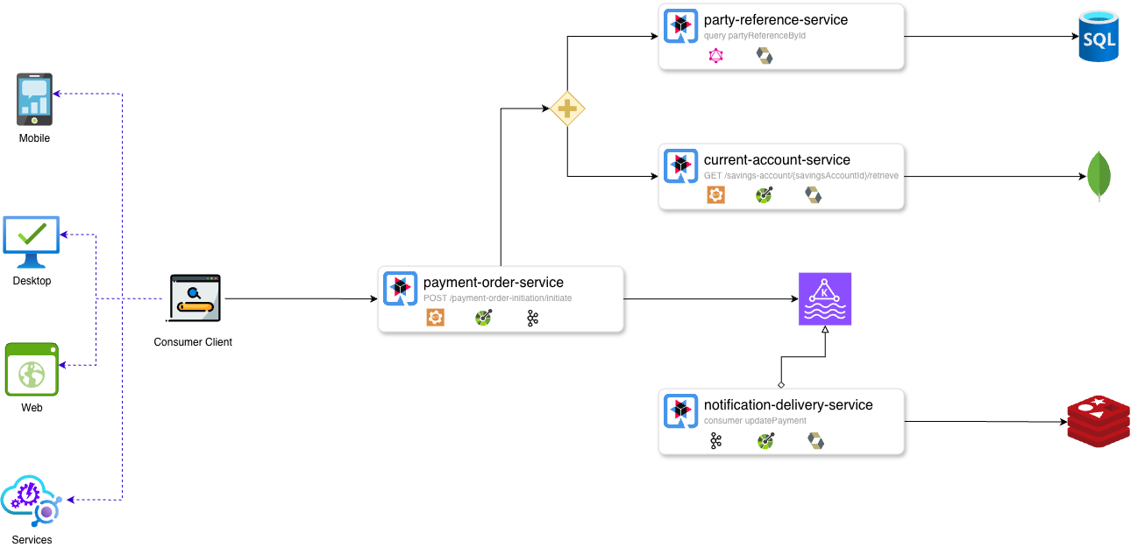
Microservices architecture

Slide 4
payment-order-service
Recibe la orden de pago y coordina, en paralelo, a los demás microservicios antes de confirmar
Expose
Business
Integración
Salida
ROL EN LA POC
PROTOCOLO EXPUESTO
Orquestador síncrono: valida cuenta y cliente antes de aceptar el pago.
REST · POST /api/v1/payment-order-initiation/initiate
PAY NOW
PROTOCOLOS CONSUMIDOS
TECNOLOGÍAS CLAVE
REST (current-account-service) · GraphQL (party-reference-service) · Kafka (producer)
Quarkus, OpenAPI Generator, SmallRye GraphQL Client, Mutiny, MicroProfile Fault Tolerance

Slide 5
current-account-service
Expone, por REST, los datos de la cuenta de ahorros del cliente
Expose
Business
Integración
Almacen
ROL EN LA POC
PROTOCOLO EXPUESTO
Fuente de verdad de las cuentas de ahorro que respalda el pago.
REST · GET /api/v1/savings-account/{savingsAccountId}/retrieve
CONSUMIDOS POR
BASE DE DATOS
payment-order-service (vía MicroProfile REST Client)
MongoDB (documento) — modelo alineado al dominio BIAN Savings Account

Slide 6
party-reference-service
Expone, por GraphQL, los datos del cliente (persona u organización) a partir de su documento.
¿Por qué GraphQL aquí?
El cliente (payment-order-service) pide exactamente los campos del party que necesita con una sola query tipada — sin inflar el contrato con campos que no usa.
Expose
Business
Integración
Almacen
ROL EN LA POC
Fuente de verdad del cliente (persona/organización) que respalda el pago.
PROTOCOLO EXPUESTO
GraphQL · query partyReference(documentNumber)
CONSUMIDO POR
payment-order-service (SmallRye GraphQL typesafe client)
BASE DE DATOS
payment-order-service (SmallRye GraphQL typesafe client)

Slide 7
notification-delivery-service
Descripcion
Manejo de errores
Escucha los pagos iniciados y entrega la notificación al cliente, de forma desacoplada.
Si el evento es inválido o falla el guardado, el mensaje se envía a la cola de errores payment-order-initiation-dlq.
ROL EN LA POC
PROTOCOLO CONSUMIDO
MANEJO DE FALLOS
ALMACEN DE DATOS
Efecto secundario asíncrono: no bloquea la respuesta al cliente del pago.
Kafka · topic payment-order-initiation (grupo: notification-delivery-service)
Dead Letter Queue · topic payment-order-initiation-dlq
Redis —
clave notification-delivery:<id>, TTL 30 días

Slide 8
THANK YOU

